Slide 1



PROYECTO EDUADMIN
Integrantes: David Luengo
Diego Lezana
Vicente Basaure

Slide 2


CONTENIDO
01
02
Contexto del proyecto
Carta Gantt
03
Login Funcional

Slide 3


CONTEXTO
ESTE PROYECTO CONSISTE EN DESARROLLAR UNA PÁGINA WEB PARA GESTIONAR LAS LABORES DE UN COLEGIO. LA PAGINA WEB PERMITIRÁ A LOS PADRES Y ALUMNOS VER :
GESTION FINANCIERA
DUEDAS
RECOLECCION DE FONDOS
GESTION ACADEMICA
CONSULTAR NOTAS ACADEMICAS DEL ALUMNO
REGISTRO DE ASISTENCIA
COMUNICACION Y NOTIFICACION
NOTIFICACION EN TIEMPO REAL EN CASO DE RIESGOS
SEGURIDAD Y ACCESIBILIDAD
CONTROL DE ACCESOS
ASIGANCION DE ROLES
INTERFAZ INTUITIVA

Slide 4

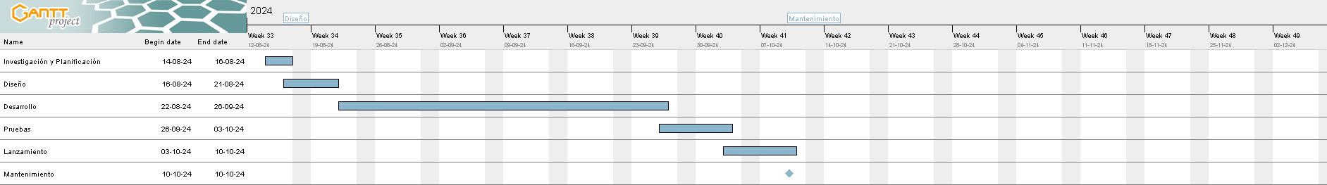
CARTA GANTT

Slide 5


LOGIN

Slide 6


GRACIAS A TODOS

